Slide 1
Post-Quantum Cryptography
14. Introduction to Hash-Based Signatures

Slide 2
Plan
NTT 정리
서명 스킴이란 무엇인가
보안 정의
서명 스킴의 세 계열
해시 기반 서명 스킴
표준화된 해시 기반 서명 스킴

Slide 3
NTT 정리
The Number-Theoretic Transform (NTT)
Notes:
NTT가 무엇을 다루는 장치인지만..

Slide 4
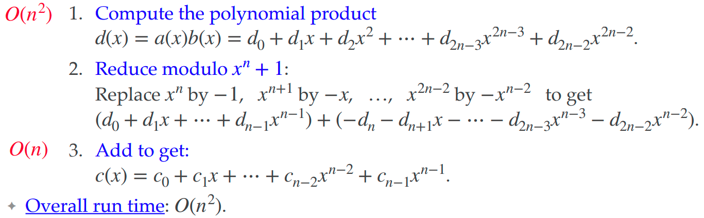
왜 NTT인가: 다항식 곱셈이라는 병목
Kyber·Dilithium의 무거운 연산은 전부 "행렬 × 벡터", 그 기본 단위는 다항식 곱 하나
덧셈은 계수별이라 싸지만, 곱셈은 모든 항끼리 곱해야 해서 비용이 항 개수의 제곱에 비례
항 256개 → 곱 한 번에 약 6만 5천 번의 수 곱셈, 스킴 전체 속도를 지배

Slide 5
핵심 아이디어: 표현을 바꾸면 곱셈이 점별 곱
차수 ≤ 3 다항식 a(x) = a₀ + a₁ x + a₂ x² + a₃ x³ 을 보는 두 방식 — "계수 목록" 또는 "서로 다른 4개 점에서의 함숫값 목록"
차수 ≤ 3 다항식은 서로 다른 4개 점의 값이면 유일하게 복원된다 → 두 표현은 정보량이 같고, 평가 ↔ 보간으로 자유롭게 오간다
값 표현에서는 곱셈이 같은 위치의 값끼리의 곱(점별 곱) → O(n²)이 아니라 O(n)
표현 | 데이터 | 곱셈 비용
계수 표현 | (a₀, a₁, a₂, a₃) | 비쌈 — 모든 항 × 모든 항, O(n²)
값 표현 | 4개 점에서의 함숫값 (a(p₁), a(p₂), a(p₃), a(p₄)) | 쌈 — 같은 위치끼리 곱, O(n)

Slide 6
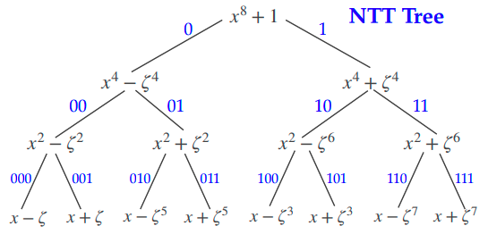
NTT를 빠르게: 반씩 쪼개기
NTT 계산은 x^{n}+1을 반씩 인수분해하며 다항식을 점점 작은 나머지로 쪼개는 분할정복
각 층은 "상수 곱 한 번 + 덧셈·뺄셈"(butterfly), 층 수가 log n이라 전체 O(n log n)
역NTT는 같은 트리를 리프에서 뿌리로 거꾸로 올라가며 계산 (역시 O(n log n))

Slide 7
리프 순서와 비트 반전
쪼개기가 자연히 내놓는 리프 순서는 정의가 원하는 "정렬된 홀수 거듭제곱" 순서와 다르다
두 순서는 인덱스의 이진 표현을 뒤집은 관계 — 비트 반전(bit reversal)
표준(FIPS 203/204)은 재배열 비용을 없애려 이 뒤집힌 순서를 그대로 정의로 삼는다
위치 | 0 | 1 | 2 | 3 | 4 | 5 | 6 | 7
brv(위치) | 0 | 4 | 2 | 6 | 1 | 5 | 3 | 7
트리 순서 | 1 | 9 | 5 | 13 | 3 | 11 | 7 | 15
정렬 순서 | 1 | 3 | 5 | 7 | 9 | 11 | 13 | 15

Slide 8
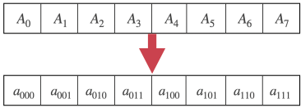
결과: 얼마나 빨라지고, 무엇이 그대로인가
곱셈 비용이 "항 개수의 제곱"에서 "항 개수 × 로그" 수준으로 내려간다
항 256개에서 실측 약 100배 이상 (Dilithium 서명 기준 약 120배), 추가 메모리도 거의 없음 (제자리 계산)
NTT는 순수한 구현 최적화 — 계산 값도 안전성 논리도 그대로, 더 빠를 뿐
Kyber는 소수 조건이 한 끗 부족해 2차식에서 멈추는 변형(NTT²)을 쓰지만 아이디어는 동일

Slide 9
Introduction to Hash-Based Signatures

Slide 10
서명의 목적: 인증
서명 스킴은 인증(authentication)을 위해 쓰인다
데이터 무결성: 허가되지 않은 메시지 변조를 탐지한다
데이터 출처 인증: 메시지를 보낸 주체의 신원을 검증한다

Slide 11
서명 스킴의 세 알고리즘
서명 스킴은 세 개의 알고리즘으로 구성된다
검증은 검증자가 Alice의 진짜 공개키를 가진다고 전제한다 (공개키 진위는 PKI의 몫)
알고리즘 | 사용하는 키 | 하는 일
키 생성 | — | 공개키·개인키 쌍을 만든다
서명 생성 | 개인키 (서명 키) | 메시지에 대한 서명을 만든다
서명 검증 | 공개키 (검증 키) | 서명된 메시지가 진짜인지 판정한다

Slide 12
존재적 위조 불가능성 (EUF-CMA)
정의: 계산량이 제한된 공격자가 선택 메시지 공격을 하더라도 존재적으로 위조가 불가능하면 안전하다
선택 메시지 공격: 공격자가 서명 오라클에 원하는 메시지의 서명을 자유롭게 얻는다
존재적 위조: 오라클에 요청한 적 없는 메시지 하나에 대해 유효한 (m, σ) 쌍을 만든다
많은 서명을 관찰해도 새로운 유효 서명을 만들 수 없다는 강한 보장이다

Slide 13
세 계열과 양자 컴퓨터
오늘 가장 널리 쓰이는 서명 계열은 셋이다
계열 | 대표 스킴 | 대규모 양자 컴퓨터 | 표준화 현황
RSA | RSA | 완전히 붕괴 | 현행 표준
타원곡선 | ECDSA, EdDSA | 완전히 붕괴 | 현행 표준
격자 기반 | Dilithium, Falcon | 안전 (근거 문제는 최신) | Dilithium 완료, Falcon 예정

Slide 14
세 계열의 공통 의존성
RSA·타원곡선·격자 기반은 각각 수론 또는 격자 난제에 기반한다
그런데 세 계열 모두 암호학적 해시 함수의 보안 속성에도 함께 의존한다
해시 함수는 이미 신뢰의 기반이므로, 해시만으로 서명을 세우는 접근이 자연스럽다

Slide 15
기원과 유일한 primitive
Leslie Lamport가 1976년에 처음 제안했다
Robert Winternitz와 Ralph Merkle가 1979년에 핵심 개선을 더했다
핵심 개념은 1970년대 것이지만 양자 저항성 덕분에 지금도 유효하다
쓰이는 암호 primitive는 해시 함수 하나뿐이다

Slide 16
장점과 단점
격자 기반은 근거 문제가 비교적 최신이라 장기 저항성에 추가 검증이 필요하다
해시 기반은 수십 년간 연구된 표준 해시 속성에만 기댄다
구분 | 내용
장점 | 고전·양자 공격 모두에 대해 보안이 잘 이해된다
단점 | 공개키와 서명의 크기가 크다

Slide 17
세 가지 표준 스킴
LMS = Leighton-Micali Signature scheme
XMSS = eXtended Merkle Signature Scheme
SPHINCS+ = FIPS 205에서 SLH-DSA로 표준화
스킴 | 표준 문서 | 세부 규격
LMS | NIST SP 800-208 | IETF RFC 8554
XMSS | NIST SP 800-208 | IETF RFC 8391
SPHINCS+ | FIPS 205 | —

Slide 18
상태 유지형 vs 무상태
표준 스킴은 서명자가 상태(state)를 관리하는지에 따라 갈린다
구분 | 스킴 | 서명자의 state 관리
상태 유지형 | LMS, XMSS | 필요 — 저장·갱신 오류 시 보안 붕괴
무상태 | SPHINCS+ | 불필요

Slide 19
마무리
서명 스킴은 키 생성·서명·검증 세 알고리즘으로 인증을 제공한다
보안 기준은 선택 메시지 공격 하 존재적 위조 불가능성이다
RSA·타원곡선은 양자 컴퓨터에 붕괴하고, 격자 기반은 안전하나 근거 문제가 최신이다
해시 기반은 해시 함수 하나에만 의존해 보안이 잘 이해되지만 키·서명이 크다
표준은 LMS·XMSS(상태 유지형)와 SPHINCS+(무상태)이다

